Slide 1
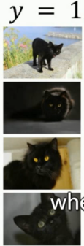
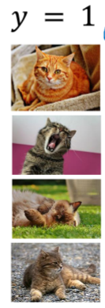
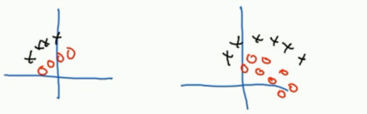
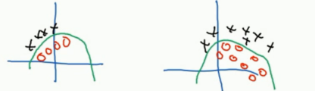
为什么BatchNorm为什么会奏效，其中一个原因和我们归一化输入的原因是一样的。通过归一化所有的输入特征X，来获得类似范围的值，可以加速学习。所以，batch归一化起作用的原因，直观的一点是它在做类似的工作。
但这只是batch归一化作用的冰山一角。还有些更深层的原理。
batch归一化有效的第二个原因是，他可以使权重，比你的网络更滞后或更深层。比如第10层的权重更能受得住变化。相比于神经网络中前层的权重，比如层一。
我们以下面的神经网络为例：
加入我们有一个神经网络，我们准备做猫的识别，在之前的训练中我们使用的都是黑猫
作为识别，如右图1，现在你要把这个神经网络应用于有色猫，如图二所示。这里，正向
的例子不只是图1中的黑色猫，还有右边其他颜色的猫。那么你的网络可能适用地不会很
好，如果在训练集中，你的数据分布如下图1，在只有黑猫的时候图像分布如左边分布，
在有黑猫和其他颜色猫的时候，你的图像分布如右边分布，你也许无法期待，在左边训
练很好的模块，在右边的数据中也能运行的很好。即使存在使两个数据集运行都很好的
函数，就像下面第二张图的绿色的函数线一样。但你应该不希望你的学习算法去发现下
面绿色的边界（在只有左侧数据分布的情况下）。

Slide 2
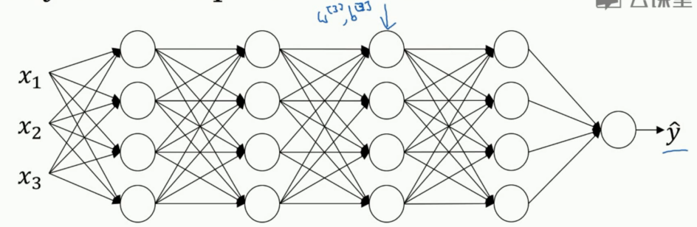
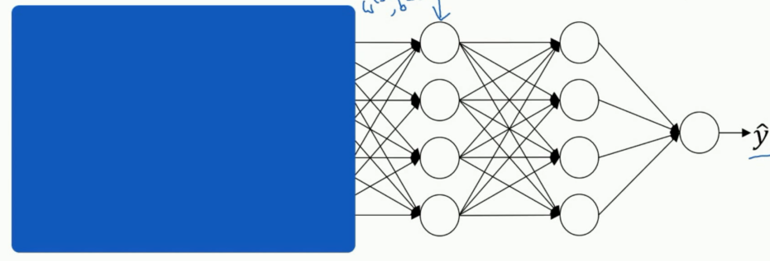
因此，使你数据改变分布的这个想法，有个有点怪的名字Covariate Shift，想法是这样的，如果你已经学习了X到Y的映射X->Y,如果X的分布改变了，那么你可能需要重新训练你的学习算法，这种做法同样适用于，如果真是函数由X到Y的映射保持不变，训练你的函数的需要变得更加迫切，如果真实函数也改变，情况就更糟了，因此，CovariateShift的问题怎么应用于神经网络呢？试想一个像下面的神经网络。
我们从第三隐藏层来看学习过程，这个网络已经学习了参数W3，b3，从第三隐藏层的角度来看，它从前层中取得一些值，接着希望使输入更接近真实值Y。
现在，我们先遮住它左边的东西，从第三隐藏层的角度来看。

Slide 3
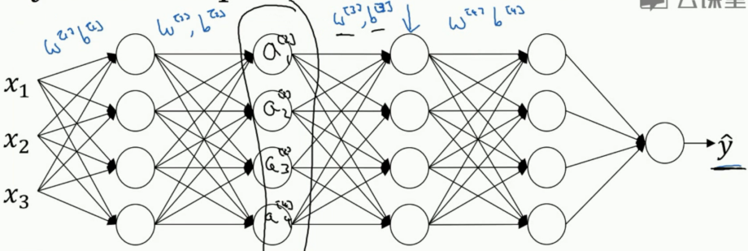
对第三层来说，它从前一层得到一些值（A2）。第三层的工作是，找到一种方式，使这些值（A2）映射到最终的输出Yhat，你可以想象做一些截断，这里的参数W3，b3或者是W4，b4，W5，b5，也许是这些参数所以网络做的不错，
现在，我们把网络的左边揭开。
这个网络还有参数W2，b2，和W1，b1。如果这些参数改变，那么会导致A2的值也会改变，从第三层的角度来看，这些隐藏单元的值在不断改变，所以它也就有了CovariateShift问题，batch归一化做的是它减少了这些隐藏值分布变化的数量，如果是绘制这些隐藏的单元值的分布，也许这是重整值Z，batch归一化讲的是，Z的值可以改变，它们的确会变，当神经网络在之前的层中更新参数的时候，batch归一化可以确保，无论他怎么变化，Z的均值和方差会保持不变，所以，即使Z的值会变，至少它们的均值和方差也会是0和1，或者不一定必须是均值0，方差1，因为它们受参数β和γ控制，但它做的是，它限制了在前层的参数更新，会影响数值分布的程度，第三层看到的这种情况，因此得学习，batch归一化减少了输入值改变的问题，它的确使这些值变得更稳定。神经网络的之后层会有更坚实的基础，即使输入分布改变了一些，它会改变的更少，他做的是当前层保持学习，当层改变时，迫使后层适应的程度减小了，你可以这样想，它减弱了前层参数的作用与后层参数的作用之间的练习。它使得网络每层都可以自己学习，稍稍独立于其它层，这有助于加速整个网络的学习。

Slide 4
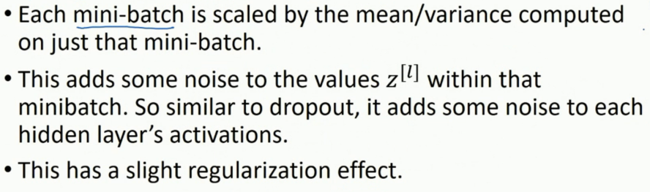
因此，batch归一化的意思是，从神经网络后层的角度而言，前层不会左右移动的那么多，因为它们被同样的均值和方差限制着，所以这可以让后层的学习工作变得容易一些。
batch归一化还有一个作用，它有着轻微的正则化效果。batch归一化中非 直观的一件事是每个mini-batch计算的方差都不是在整个数据集上面的。因此，在均值和方差中会有一些小噪音，因为它只是在你的mini-batch上面进行的计算，只是在一小部分数据上面估计得出的。缩放过程从Z到Z_norm过程中也有一些噪音，因为他是用有些噪音的均值和方差计算得出的。所以和dropout相似，它往每个隐藏层的激活值上面增加了噪音，dropout有噪音的方式是它使一个隐藏的单元以一定的概率乘以0，以一定的概率乘以1，所以你的dropout含几重噪音，因为它乘以0或1，对比而言，batch归一化含几重噪音，因为标准偏差的缩放，和减去均值带来的额外噪音，这里均值和标准偏差的估算也是有噪音的，所以类似于dropout，batch归一化有轻微的正则化效果，因为给隐藏单元添加了噪音，这迫使后面的单元，不会过分地依赖任何一个隐藏单元，因此类似于dropout。它给隐藏层添加了噪音。因为添加的噪音很微小，所以并不是巨大的正则化 效果，你可以将batch归一化和dropout一起使用，如果你想得到dropout更强大的正则化效果。
也许另一个轻微的非直观的效果是，如果你应用了较大的mini-batch，比如说你用了512而不是64，通过应用较大的mini-batch，你减少了噪音，因此减少了正则化
效果，这是dropout的一个奇怪的性质，就是应
用较大的mini--batch可以减少正则化效果。
我会把batch归一化当成一个规则，这确实不是
其目的，但有时它会对你的算法有额外的期望
效应或者非期望效应。但是不要把batch归一化
当做规则，把它当做将你对宜华隐藏单元激活
值并加速学习的方式。正则化几乎是一个意想不到的副作用。

